Slide 1


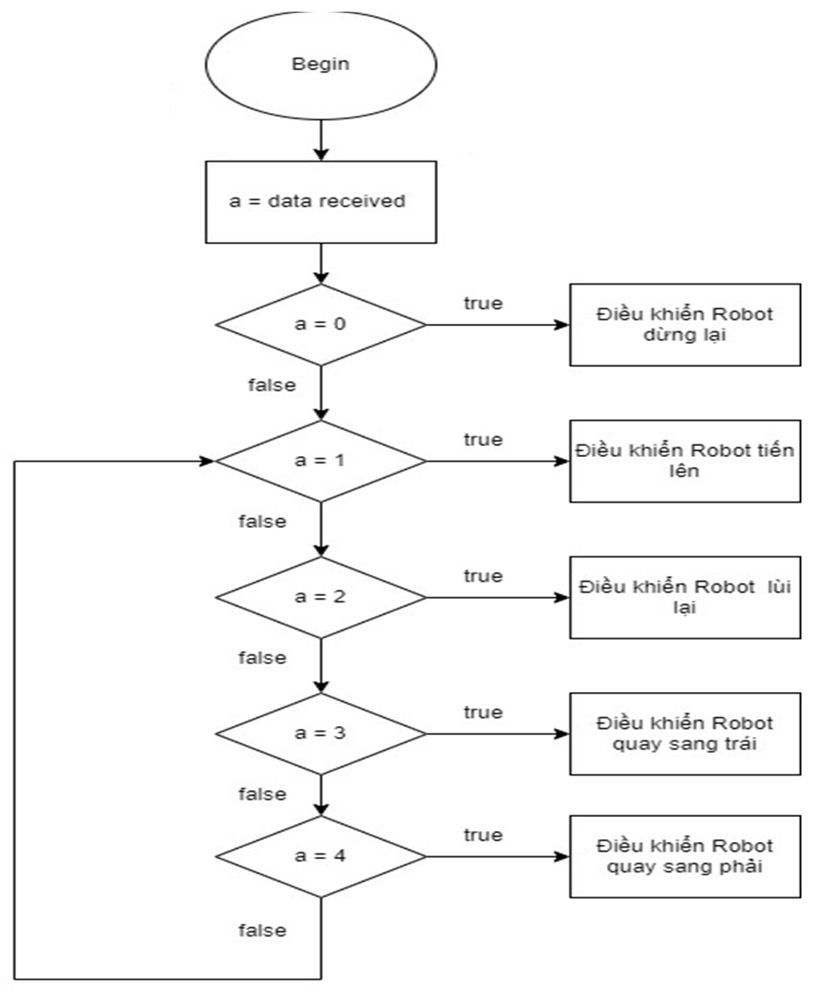
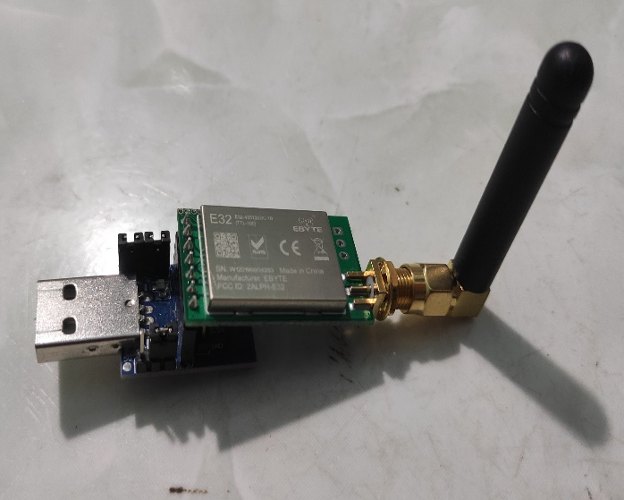
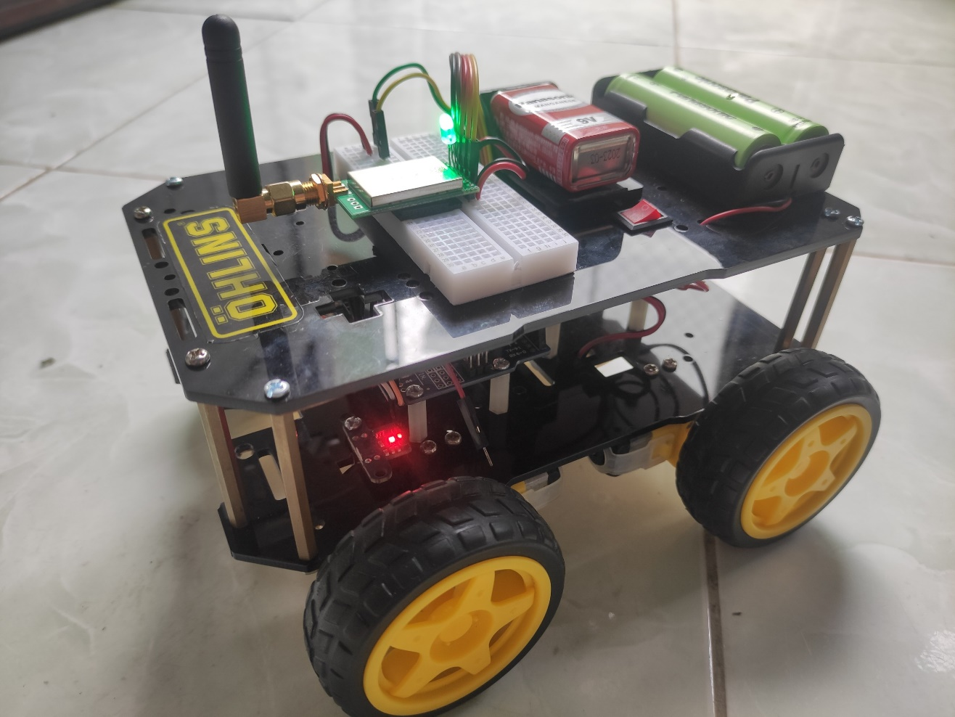
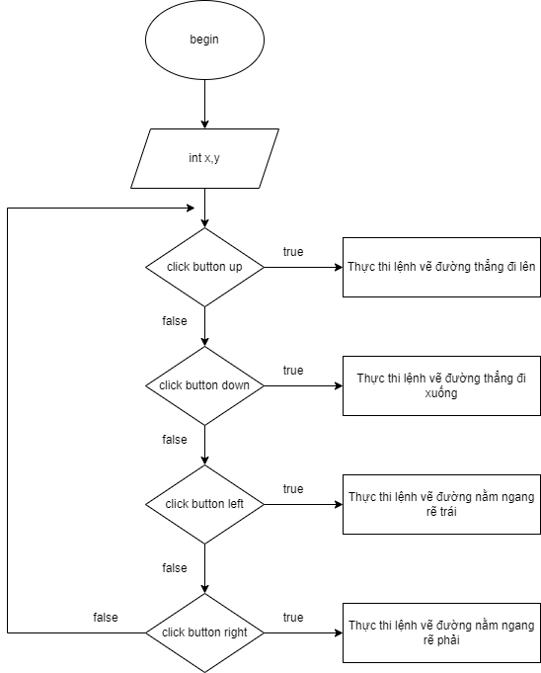
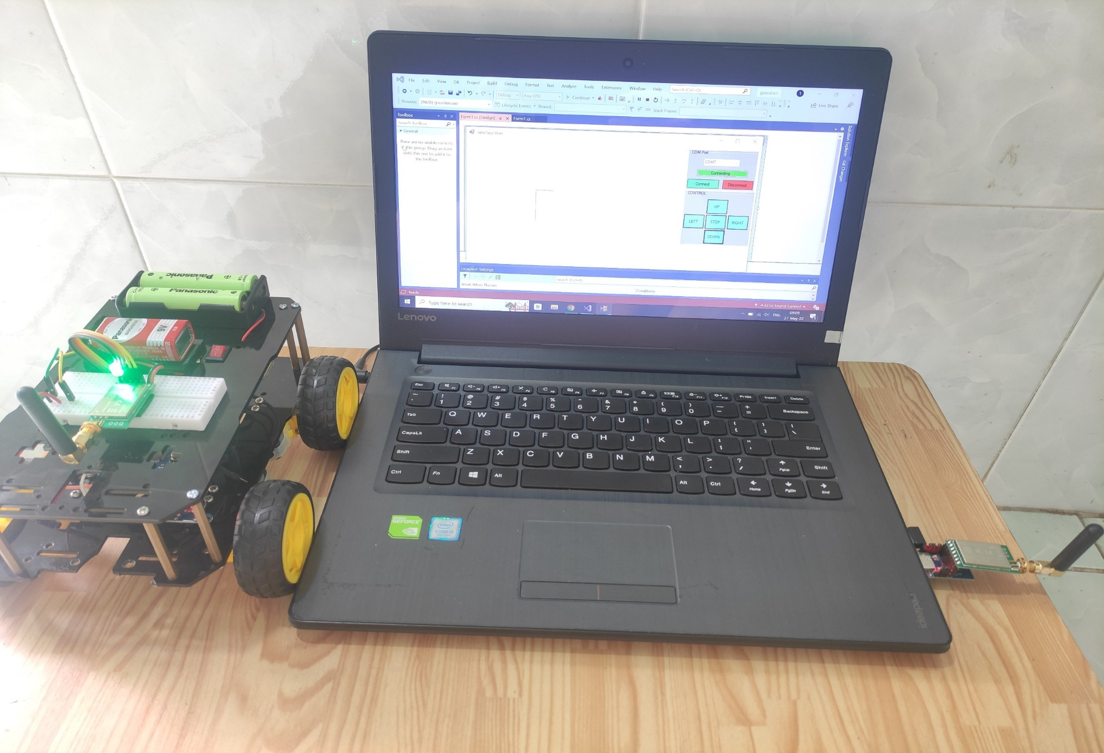
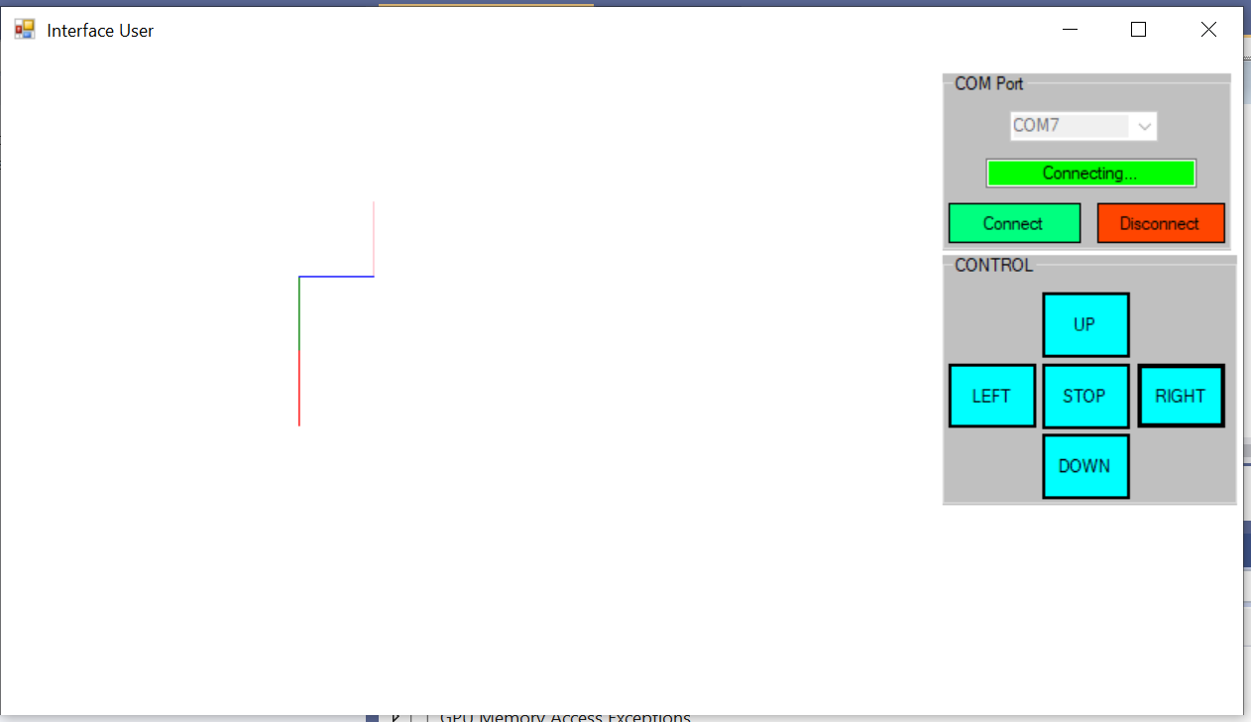



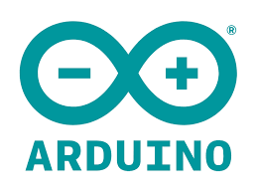
Xây dựng và thiết mô hình đường ống ảo
Sử Dụng LoRaWAN
Nguyễn Phan Trường Huy – Nguyễn Việt Thắng
Khoa Công Nghệ Điện Tử - Đại Học Công Nghiệp Tp.HCM
Tóm tắt
Giải thuật
Kết quả và Đánh giá
Hiện nay cơ sở hạ tầng ở nước ta ngày càng phát triển. Các hệ thống nhà cao tầng các khu dân đang được xây dựng rất nhiều đi cùng với việc có rất nhiều các hệ thống ống ngầm được sinh ra để cải thiện việc cung cấp nước sinh hoạt và xử lý nước thải ở các khu nhà ở hoặc là ở các nhà máy xí nghiệp lớn,… Với hệ thống ống ngầm phức tạp như vậy, có những vị trí hư hỏng mà công nhân sửa chữa khó có thể tiếp cận và kiểm tra tình hình. Với sự phát triển về khả năng giao tiếp giữa con người của Robot, sự phát triển vượt bậc về khoa học Robot với nhiều chức năng hiện đại nhóm chúng tôi đã đưa ra ý tưởng về Robot di chuyển dưới đường ống ngầm giao tiếp với máy tính thông qua sóng không dây cụ thể là mạng LoRa với khoảng cách truyền là 3000m. Robot có thể di chuyển linh hoạt theo mong muốn của người sử dụng bằng cách điều khiển trên giao diện Visual Studio và có thể vẽ lại đường đi của Robot.
• Nhóm đã hoàn thiện mô hình Robot đi trong đường ống, với thiết kế nhỏ gọn di chuyển linh hoạt
• Thành công trong việc giao tiếp bằng LoRanWAN với khoảng cách lên tới 3000m trong điều kiện lý tưởng
• Tạo ra một giao diện có thể điều khiển Robot di chuyển và vẽ lại đường đi của Robot
• Robot chưa thể di chuyển trong môi trường ẩm ướt và địa hình phức tạp
• Mô hình đường ống ảo do hệ thống vẽ ra còn đơn giản và độ chính xác chưa đạt mức cao
Hình 2. Giải thuật điều khiển Robot
Hình 4. USB UART-Lora E32
Hình 5. Mô hình Robot
Hình 1. Hệ thống hoàn chỉnh
Giới thiệu hệ thống
Mô hình bao gồm hai thành phần chính là bộ điều khiển và Robot được kết nối với nhau bằng song RF LoraWAN với khoảng cách truyền lên đến 3000m trong điều kiện lý tưởng, tốc độ truyền cao, ổn định
• Bộ điều khiển gồm: giao diện điều khiển được lập trình bằng phần mềm Visual Studio , module RF Uart SX1278 LoRa E32 kết nối với máy tính thông qua USB UART LoRa
• Robot gồm: khung xe Robot Chasiss Black Cat, Motor Shield L298 , Arduino Uno, module RF Uart Sx1278 Lora E32.
Hai module Lora E32 được cấu hình có cùng chung địa chỉ và kênh truyền tạo ra một đường truyền không tốc độ truyền và độ ổn định cao, khoảng cách truyền xa nhất lên đến 3Km. Khi có tín hiệu điều khiển từ giao diện điều khiển một gói dữ liệu gồm các chữ số “0,1,2,3,4” được gửi đi thông quan USB UART và module LoRa E32,khi module LoRa E32 trên Robot nhận được dữ liệu sẽ gửi về cho mạch Arduino Uno và thực hiện lệnh điều khiển các motor quay theo chỉ định
Hình 3. Giải thuật vẽ đường đi
Hình 6. Giao diện điều khiển
Phần mềm hỗ trợ
Hướng phát triển
Nếu có thêm thời gian và kinh phí thì nhóm sẽ phát triển mô hình này theo hướng:
• Lắp đặt thêm các bộ phận chống nước để có thể đi trong môi trường ẩm ước
• thiết kế thêm bộ phận chiếu sáng để quan sát trong điều kiện đường ống tối
• Cải tiến bộ phận khung và bánh xe của Robot để bám vào đường ống khi đường ống lên cao hoặc xuống
• Tích hợp thêm cảm biến tốc độ Encoder V2 để đo quãng đường mà Robot đã đi
• Tích hợp thêm camera để giúp người điều có thể quan sát trực quan hơn
• Tích hợp thêm thiết bị định vị GPS để có thể nâng cấp thuật toán và xây dựng một mô hình đường ống ảo đạt hiệu quả cao hơn
Liện hệ
Tài liệu tham khảo
Nguyen Phan Truong Huy
Student ID: 18064521
Email: huyphannguyen492@gmail.com
Phone: 0354582227
Nguyen Viet Thang
Student ID: 18052221
Email: thangnguyendna@gmail.com
Phone: 0971630986
https://tuhocict.com/huong-dan-tu-hoc-lap-trinh-c-sharp/
http://arduino.vn/reference/howto
https://hshop.vn/
http://arduino.vn/bai-viet/893-cach-dung-module-dieu-khien-dong-co-l298n-cau-h-de-dieu-khien-dong-co-dc
Datasheet E32-433T20DC_User_Manual_EN_v1.7

